Slide 1

COVİD-19 PANDEMİSİ
7.AY DEĞERLENDİRMESİ
12 Ekim 2020

Slide 2
Pandemi döneminde birinci temel sorunumuz doğru ve güvenilir veri gereksinimidir
Türkiye’de yalnızca PCR testi pozitif çıkan doğrulanmış olguların ve ölümlerin açıklanması
Doğrulanmış olgu/ölümlerle birlikte “olası” ve “kuşkulu” olgu/ölümlerin de bildirilmemesi
Saha gözlemleriyle uyuşmazlık
Sağlık Bakanı tarafından kabul

Slide 3
Nisan ayında PCR tanı testlerinde pozitif çıkma oranı %20 (“Nisan ayında testlerden pozitif çıkma oranı %20 idi, bu oran şimdi %10’a düştü.”*), günlük olarak açıklanan turkuaz tablolarda doğrulanmış olguların oranı %11,3
*Sarıkaya, M. Turkuaz tablonun merkezine girdim, 04/10/2020, https://www.haberturk.com/yazarlar/muharrem-sarikaya/2823868-turkuaz-tablonun-merkezine-girdim
Nisan ayında toplam test sayısı: 941.214
Nisan ayında toplam ‘vaka’ sayısı: 106.673
Nisan ayında vakaların test sayısına oranı: %11,3
                T.C. SAĞLIK BAKANLIĞI COVID-19 BİLGİLENDİRME SAYFASI, https://covid19.saglik.gov.tr/TR-66935/genel-koronavirus-tablosu.html

Slide 4
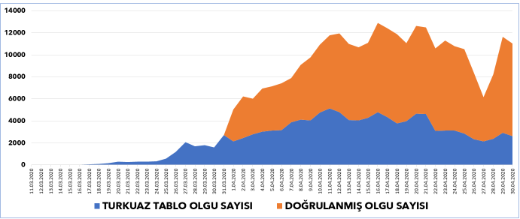
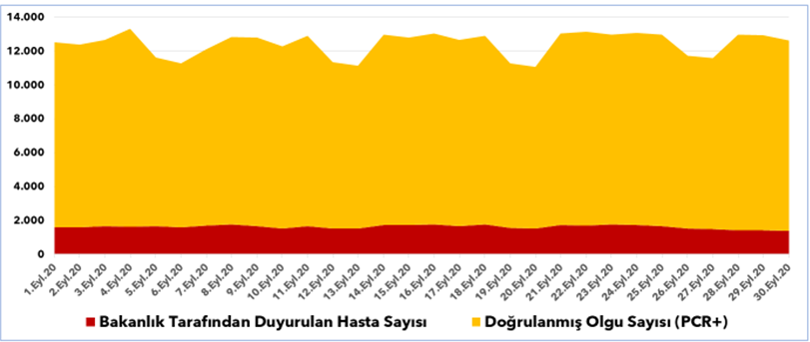
Nisan’da PCR (+) %20
188.243 doğrulanmış vaka 81.570 kayıtdışı
Eylül’de yapılan toplam test sayısı 3.241.769
PCR pozitifliği oranı %10
324.177 doğrulanmış vaka
48.530 bildirim
275.647 vaka kayıtdışı
(https://covid19.who.int/region/euro/country/tr ) ve Avrupa Birliği (ECDC) veritabanında (https://www.ecdc.europa.eu/en/publications-data/download-todays-data-geographic-distribution-covid-19-cases-worldwide ) Sağlık Bakanlığı tarafından turkuaz tabloda açıklanan sayılar yer almaktadır.
Türkiye’de COVID-19 olguları (Nisan 2020)
Türkiye’de COVID-19 olguları (Eylül 2020)

Slide 5
Pandemi döneminde ikinci temel sorunumuz okulların açılmasıdır.
*TTB Pandemide Okul Sağlığına İlişkin Uzman Görüşleri Raporu ve TTB COVID-19 Pandemisi 6. Ay Değerlendirme Raporu
Hastalığın toplumdaki yaygınlığı, bölgenin/ilin sağlık hizmetlerinin durumu, nüfusun özellikleri ve bölgedeki/ildeki okulların koşulları mutlaka dikkate alınmalıdır.
Sağlık Bakanlığının hazırladığı rehberde belirtilen önlemlerin uygulanabilmesi için yapısal eksiklikler giderilmelidir

Slide 6
Pandemi döneminde ikinci temel sorunumuz okulların açılmasıdır.
*TTB Pandemide Okul Sağlığına İlişkin Uzman Görüşleri Raporu ve TTB COVID-19 Pandemisi 6. Ay Değerlendirme Raporu
Rehberlerde okuldaki temaslılara ne yapılacağına ilişkin durumlar açıklığa kavuşturulmalı ve karışıklığı yol açmayacak biçimde düzenlenmelidir.
Okulların salgın kurallarına uyumunun denetlenmesi ve okullarda yürütülecek filyasyon çalışmaları sağlık hizmetlerine ek yükler getirecektir.

Slide 7
Pandemi döneminde ikinci temel sorunumuz okulların açılmasıdır.
*TTB Pandemide Okul Sağlığına İlişkin Uzman Görüşleri Raporu ve TTB COVID-19 Pandemisi 6. Ay Değerlendirme Raporu
Yerel düzeyde okul yönetimleri ve halk sağlığı yöneticileri ile
  okulların hazırlıklı olup olmadığı,
  şüpheli olguların izlenmesi ve yönetimi,
  okulların kapatılma kararının tartışılması,
  okulda COVID-19 eğitimlerinin planlanması ve yürütülmesi
  konularında işbirliği yapılmalıdır.

Slide 8
Pandemi döneminde ikinci temel sorunumuz okulların açılmasıdır.
*TTB Pandemide Okul Sağlığına İlişkin Uzman Görüşleri Raporu ve TTB COVID-19 Pandemisi 6. Ay Değerlendirme Raporu
İnfluenza ve covid-19 birlikteliğinin kusursuz fırtınasına şimdiden hazırlıklı olunmalıdır;
Tekrar uzaktan eğitime dönme olasılığı için gerekli koşullar şimdiden tam ve eksiksiz olarak sağlanmalıdır.
Ücretsiz, ulaşılabilir internet ağı ve tabletin temininin şimdiden yeterli düzeyde olması için gerekli çalışmalar ivedilikle sonuçlandırılmalıdır.
Okulların açılmasına ilişkin planlar yapılırken, okullar arasındaki eşitsizlikler dikkate alınmalıdır.

Slide 9
Pandemi döneminde üçüncü temel sorunumuz, mevsim itibarıyla Covid-19’a influenza ve pnömokoksik pnömoni ilavesiyle ortaya çıkacak olan fırtına/tsunamiye (perfect storm/kusursuz fırtına) hazırlıksız olmamızdır
Dünya Sağlık Örgütü grip geçirmesinin sağlığa olumsuz etkisi olacağı düşünülen ve hekimin uygun gördüğü >6 ayın üzerindeki herkese grip/influenza aşısının yapılabileceğini önermektedir.
en iyi ihtimalle >10 milyon doz aşı gerekli
TEB – 1,5 MİLYON aşı
Sağlık Bakanlığı – Ticari sır

Slide 10
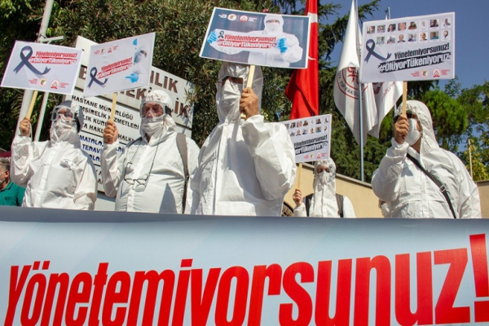
Birincil sorun doğru ve güvenilir bilgi sorunu
Sağlık çalışanlarının verileri?
Nisan ayı toplam 7 bin 428 sağlık çalışanı Covid-19
«1 milyon çalışanımız içinde 7 bin 428 sağlık çalışanımız, ortalama vakalarımız içindeki oranı yüzde 6,5'e yakın»
TTB’nin ısrarlı soruları
  Eylül başında 29.865 sağlık çalışanı hasta (vaka/ hasta ???)
  yitirdiğimiz sağlık çalışanı sayısı ise paylaşılmadı
  TTB’ye yerelden ulaşan verilere göre dün itibarıyla 48’i hekim olmak üzere toplam 112 sağlık çalışanımızı kaybettik.

Slide 11
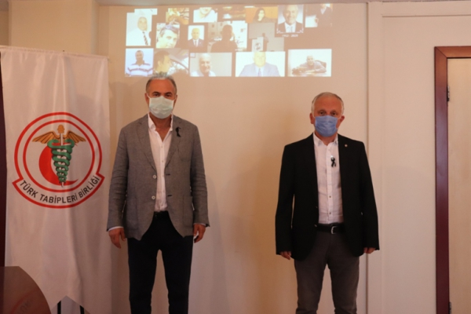
  Anıları önünde saygıyla, minnetle eğiliyoruz.

Slide 12

Covid-19 sağlık çalışanları için meslek hastalığı olmalıdır!

Slide 13
ÖNERİLER
Türkiye'de bilimsel olmayan TEST Stratejisi değiştirilmelidir.
Tüm temaslılara ve yüksek risk grubunda olanlara (sağlık çalışanları, toplu taşımada görevli olanlar vb.) test yapılmalıdır.
Son bilim kurulunda alınan “asemptomatik kişilere yönelik test kapasitesinin arttırılması” kararı olumlu olup, bir an önce yaşama geçirilmesi gerekmektedir.

Slide 14
ÖNERİLER
İzolasyon ve karantinada olan yurttaşların uyumu sağlanmalıdır.
Yoksulluk, ev koşullarının uygun olmaması vb.nedenlerle izolasyon ve karantina uyumunu bozan durumlar incelenmeli, dışlayıcı, polisiye tedbirlerle değil sosyal destek sağlanarak uyum artırılmalıdır.

Slide 15
ÖNERİLER
Ülkemizde şimdiye kadar filyasyon diye yapılan uygulamanın “temaslı taraması” olduğu; gerçek filyasyonun “geriye dönük sıfırıncı vaka” filyasyonu olduğu gerçeği artık kabul edilmeli,
Pandemiyle tam bir mücadelede bilimsel bilgi ışığında yol alınmalıdır.
Filyasyon ekiplerinin sayısı artırılarak araç, şoför, lojistik, filyasyonun önemine ilişkin eğitim ve özlük haklarında iyileşme sağlanmalıdır.

Slide 16
ÖNERİLER
PCR testi negatif semptomlu, tomografide covid-19 zatürreesi olan olguların temaslılarının filyasyon taramalarının son bulmasının hiçbir bilimsel mantığı yoktur.
Bu kişiler virüsün akciğerlere kadar inip ağır zatürree yaptığı insanlardır; geriye dönük 10 gün öncesine kadar virüsü yaydıkları düşünüldüğünde, taramadan çıkartılmaları toplumda enfeksiyon zincirini kırma girişimlerimizi başarısızlıkla sonuçlandıracaktır.

Slide 17
ÖNERİLER
Pandemide insanların hastanelere “düşmesi” ne kadar azaltılırsa başarı da o kadar yüksek olacaktır.
Bunun da ilk ve en önemli koşulu birinci basamakta pandemiyi karşılamaktır.
Birinci basamak sağlık hizmetleri hem nitelik hem de nicelik yönünden güçlendirilmeli, bütüncül bir ekip çalışmasının olanakları yaratılmalıdır.

Slide 18
ÖNERİLER
Tedavi algoritması gözden geçirilmeli,
yapılan araştırmalarda tedavide yeri olmadığı belirtilen ve ciddi yan etkileri bilinen hidroksiklorokin tedaviden çıkarılarak,
hafif olgularda favipiravir,
orta-ağır olgularda remdesivir antiviral tedavi olarak rehbere alınmalıdır.

Slide 19
ÖNERİLER
Çoklu organ zararına yol açan bu virüs nedeniyle hastalananlarda yeniden çalışmaya başlama süreci değerlendirilmeli, virüsle hastalandıktan ve iyileştiği düşünülerek çalışmaya başlatılanların belli aralıklarla takipleri sağlanarak orta ve uzun vadedeki kalıcı hasarları izlenmeli, gerekli önlemler alınmalıdır.

Slide 20
ÖNERİLER
29 Eylül Dünya Kalp Sağlığı gününde Türk Kardiyoloji Derneğinin yaptığı açıklamada hastanelerde oluşturulan pandemi kaosu sonucu “kalp krizi geçirenlerin %50’sinin pandemi nedeniyle hastanelere gitmekten korktuklarını” ifade ettikleri
kronik kalp, dolaşım, beyin damar hastalıkları, kanserler dahil bir çok yaşamsal sağlık sorununda da durumun endişe verici boyuta ulaşacağı
Sağlık Bakanlığının bu konuda acilen TTB ve Uzmanlık dernekleri önerilerini dikkate alması, hızla akılcı bir çözüm bulması gerekmektedir.

Slide 21
ÖNERİLER
TTB olarak sağlığın sosyal belirleyicilerinin önündeki engellerin şimdiden ortadan kaldırılması gerektiğini düşünüyoruz.
  Yoksulluk sınırının altındaki herkese ücretsiz maske, temizlik ve hijyen malzemesi sağlanmalıdır.
  Açlık sınırının altındaki herkesin doğalgaz, elektrik ve suyu pandemi sürecince devlet tarafından ödenmelidir
  Yoksulluk sınırının altındaki halkımızın hepsinin doğalgaz ve elektriklerinin yarısı, suyunun tamamı ödenmelidir.
  Evden çalışma imkanı olmayan tüm çalışanların mesai saatinin yarıya düşürülmesi, toplu taşıma yoğunluğunun azaltılması bir an önce uygulamaya geçilmelidir.

Slide 22
Bir milyondan fazla sağlık emekçisi; 160 bin hekim pandemi mücadelesinin en yakıcı alanlarında yoğun gayret sarf etmektedirler.
TTB olarak meslektaşlarımızın, sağlık emekçilerinin, halkımızın sağlığı için dün uyarıyorduk, bugün de uyarıyoruz, uyarmaya devam edeceğiz.
İlginiz için teşekkür ederiz

